Slide 1
운영체제
5장 연습문제
20174627 김혜진

Slide 2
CONTENTS
001
# 5.2 문제
002
# 5.4 문제
003
# 5.5 문제

Slide 3
1
# 5.2 문제

Slide 4
선점 스케줄링과 비선점 스케줄링의 차이점을 설명하라.
선점 스케줄링
:CPU에 할당 된 프로세스가 실행 중에 프로세스를 할당 해제 하고, 다음 프로세스를 CPU에 할당 할 수 있다.
비선점 스케줄링
:CPU에 할당 된 프로세스가 종료되던가, 대기 상태로 전환 할 때 까지 점유한다.

Slide 5
2
# 5.4 문제

Slide 6
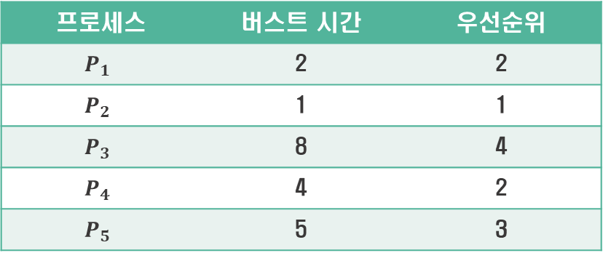
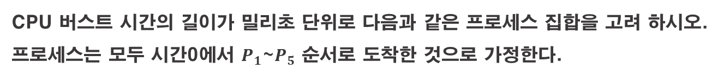
CPU 버스트 시간의 길이가 밀리초 단위로 다음과 같은 프로세스 집합을 고려 하시오.
프로세스는 모두 시간0에서 $P_{1}$~$P_{5}$ 순서로 도착한 것으로 가정한다.
프로세스 | 버스트 시간 | 우선순위
$$P_{1}$$ | 2 | 2
$$P_{2}$$ | 1 | 1
$$P_{3}$$ | 8 | 4
$$P_{4}$$ | 4 | 2
$$P_{5}$$ | 5 | 3
a. FCFS, SJF, 비 선점 우선순위(높은 우선순위가 높을수록 우선순위가 높음) 및 RR(양자 = 2)을 사용하여 이러한 프로세스의 실행을 설명하는 4개의 Gantt 차트를 그려라.
b. a 부분에서 각 스케줄링 알고리즘에 대한 각 프로세스의 처리 시간은 얼마인가?
c. 이러한 각 스케줄링 알고리즘에 대한 각 프로세스의 대기 시간은 얼마인가?
d. 어떤 알고리즘이 최소 평균 대기 시간을 보이는가(모든 프로세스에서)?

Slide 7
a. FCFS, SJF, 비 선점 우선순위(높은 우선순위가 높을수록 우선순위가 높음) 및 RR(양자 = 2)을 사용하여 이러한 프로세스의 실행을 설명하는 4개의 Gantt 차트를 그려라.
$$P_{1}$$ | $$P_{2}$$ | $$P_{3}$$ | $$P_{4}$$ | $$P_{5}$$
FCFS
0 2 3 11
20
$$P_{2}$$ | $$P_{1}$$ | $$P_{4}$$ | $$P_{5}$$ | $$P_{3}$$
SJF
0 1 3 7 12
20
$$P_{3}$$ | $$P_{5}$$ | $$P_{1}$$ | $$P_{4}$$ | $$P_{2}$$
비 선점 우선순위
0 8 13 15
19 20
$$P_{1}$$ | $$P_{2}$$ | $$P_{3}$$ | $$P_{4}$$ | $$P_{5}$$ | $$P_{3}$$ | $$P_{4}$$ | $$P_{5}$$ | $$P_{3}$$ | $$P_{5}$$ | $$P_{3}$$
RR
0 2 3 5 7 9 11 13
15 17 18 20

Slide 8
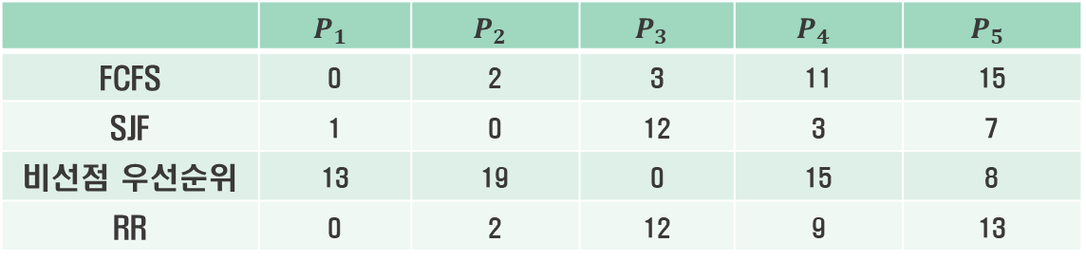
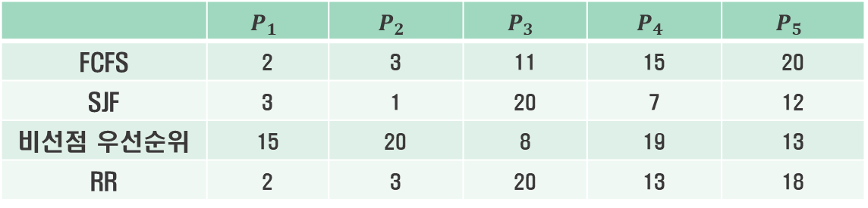
b. a 부분에서 각 스케줄링 알고리즘에 대한 각 프로세스의 처리 시간은 얼마인가?
 | $$P_{1}$$ | $$P_{2}$$ | $$P_{3}$$ | $$P_{4}$$ | $$P_{5}$$
FCFS | 2 | 3 | 11 | 15 | 20
SJF | 3 | 1 | 20 | 7 | 12
비선점 우선순위 | 15 | 20 | 8 | 19 | 13
RR | 2 | 3 | 20 | 13 | 18
c. 이러한 각 스케줄링 알고리즘에 대한 각 프로세스의 대기 시간은 얼마인가?
 | $$P_{1}$$ | $$P_{2}$$ | $$P_{3}$$ | $$P_{4}$$ | $$P_{5}$$
FCFS | 0 | 2 | 3 | 11 | 15
SJF | 1 | 0 | 12 | 3 | 7
비선점 우선순위 | 13 | 19 | 0 | 15 | 8
RR | 0 | 2 | 12 | 9 | 13
d. 어떤 알고리즘이 최소 평균 대기 시간을 보이는가(모든 프로세스에서)? SJF 알고리즘
FCFS | SJF | 비선점 우선순위 | RR
6.5 | 4.6 | 11 | 7.2

Slide 9
2
# 5.5 문제

Slide 10
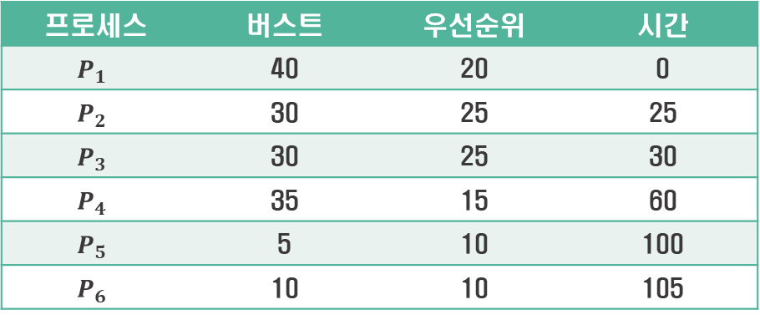
다음 프로세스는 선점형 라운드-로빈 스케줄링 알고리즘을 사용하여 스케줄링 된다.
프로세스 | 버스트 | 우선순위 | 시간
$$P_{1}$$ | 40 | 20 | 0
$$P_{2}$$ | 30 | 25 | 25
$$P_{3}$$ | 30 | 25 | 30
$$P_{4}$$ | 35 | 15 | 60
$$P_{5}$$ | 5 | 10 | 100
$$P_{6}$$ | 10 | 10 | 105
a. Gantt 차트를 사용하여 프로세스의 스케줄 순서를 보여라.
b. 각 프로세스에 소요되는 총 처리 시간은 얼마인가?
c. 각 프로세스의 대기 시간은 얼마인가?
d. CPU 이용률은 얼마인가?

Slide 11












a. Gantt 차트를 사용하여 프로세스의 스케줄 순서를 보여라.
$$P_{1}$$ | $$P_{1}$$ | $$P_{1}$$ | $$P_{2}$$ | $$P_{3}$$ | $$P_{1}$$ | $$P_{2}$$ | $$P_{3}$$ | $$P_{2}$$ | $$P_{3}$$ | $$P_{4}$$ | $$P_{5}$$ | $$P_{6}$$ | $$P_{4}$$ | $$P_{4}$$ | $$P_{4}$$
0 10 20 30 40 50 60 70 80 90 100 110 115 125 135 145 150
b. 각 프로세스에 소요되는 총 처리 시간은 얼마인가?
$P_{1}$ = 60
$P_{2}$ = 90
$P_{3}$ = 100
$P_{4}$ = 150
$P_{5}$ = 115
$P_{6}$ = 125
c. 각 프로세스의 대기 시간은 얼마인가?
$P_{1}$ = 20
$P_{2}$ = 35
$P_{3}$ = 40
$P_{4}$ = 65
$P_{5}$ = 10
$P_{6}$ = 10
d. CPU 이용률은 얼마인가?
CPU는 전체 150 시간 동안 계속 동작했기 때문에 이용률은 100% 이다.
답은 100%

Slide 12
Thank U

